Slide 1
JDBC 미션#2
DAO, VO를 사용해 JDBC로 업무메서드 구현하기
A014손은빈

Slide 2
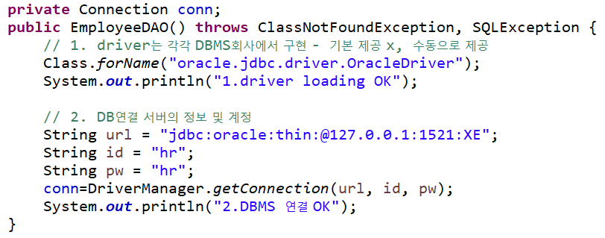
1. DAO공통부
업무 메서드를 구현할 DAO클래스를 생성할 때, 드라이버를 로딩하고 DBMS와 연결을 생성함

Slide 3

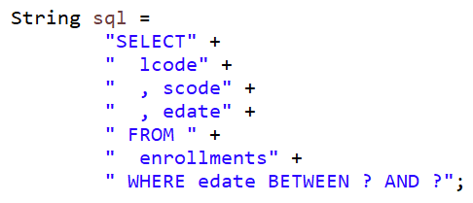
2. 업무 분석해 쿼리 작성하기
가변 입력값에 ‘?’를 사용함

Slide 4
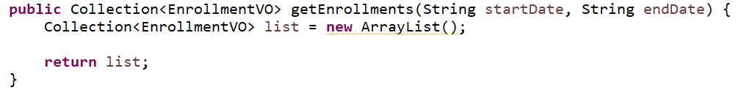
3. 입력값, 출력값 고려해 메서드 선언하기
레코드 행이 다수면 출력타입은 Collection임.
레코드 헹의 속성이 다수면 VO를 사용함.

Slide 5
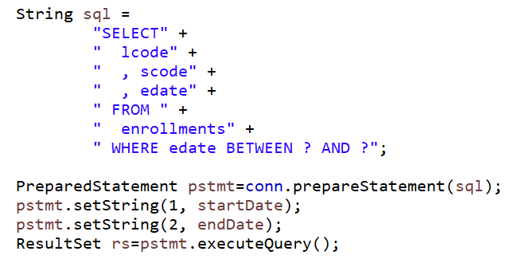
4. 인터페이스를 사용해 dbms로 쿼리 보내고 결과받기
가변 입력값이 있으면 java.sql.PreparedStatement를,
가변 입력값이 없으면 java.sql.Statement를 사용함.
Java.sql.ResultSet으로 SELECT한 레코드행 데이터를 받을 수 있음

Slide 6
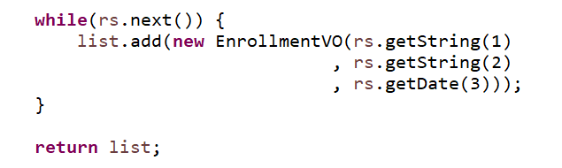
5. 결과 레코드행에서 값 추출하기
레코드의 속성별 값에 인덱스와 자료형으로 접근할 수 있음

Slide 7
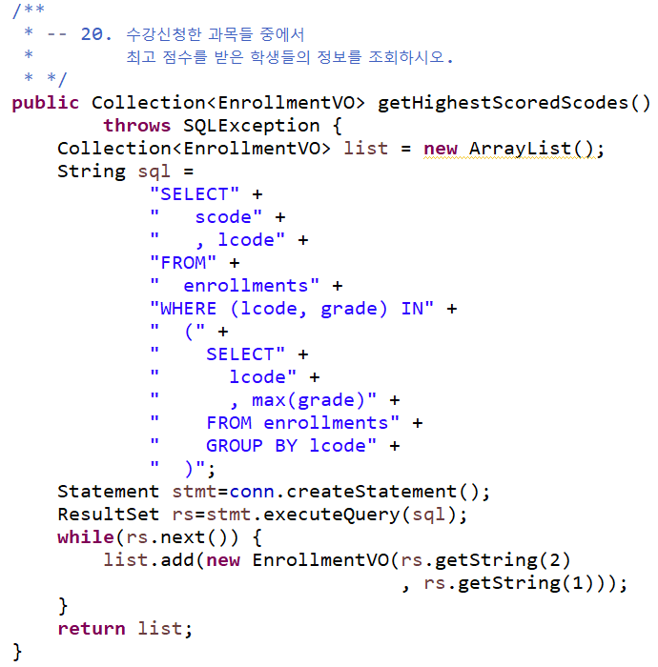
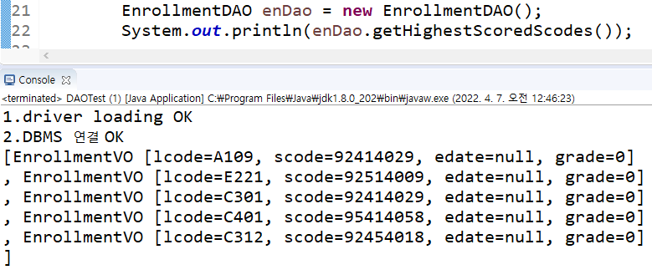
6. TEST결과- EnrollmentDAO

Slide 8
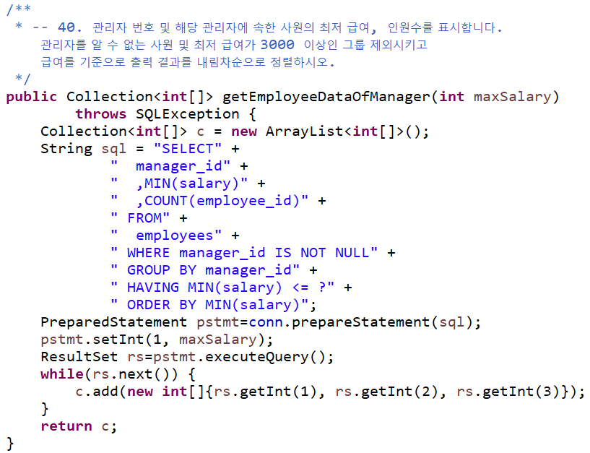
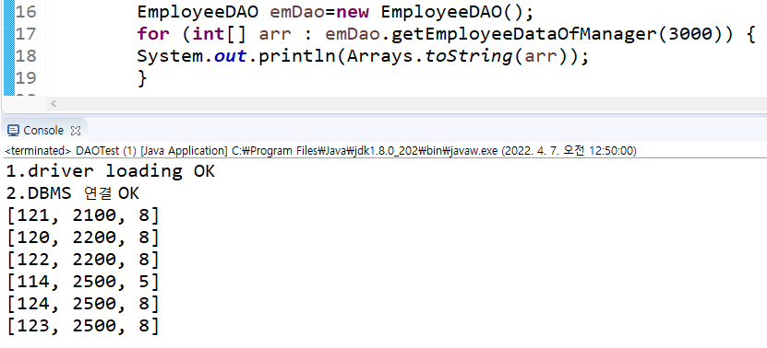
6. TEST결과- EmployeeDAO

Slide 9
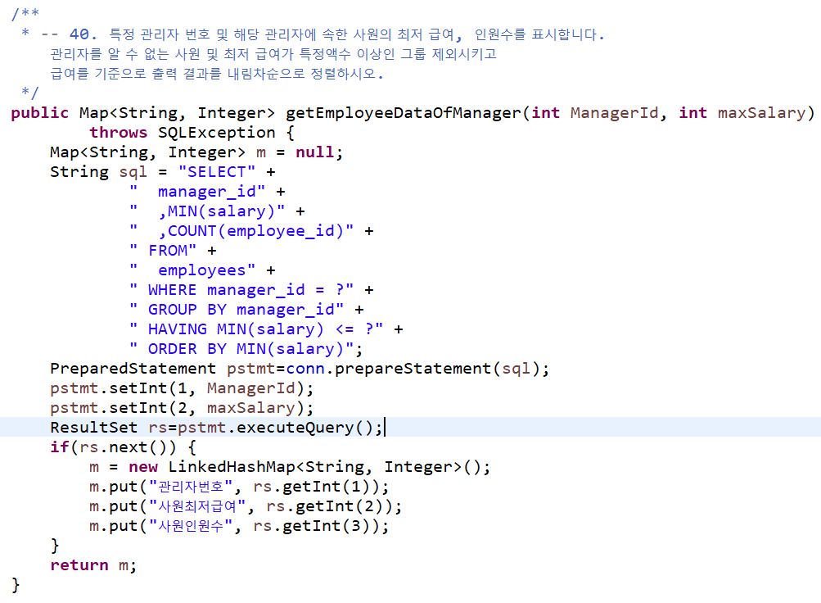
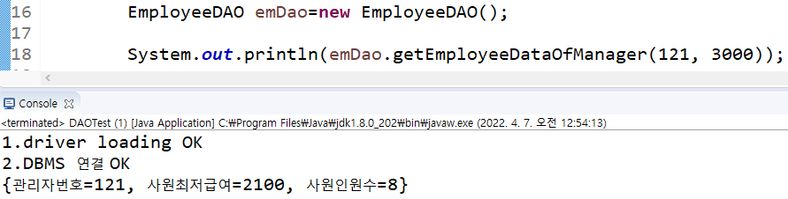
6. TEST결과- EmployeeDAO

Slide 10
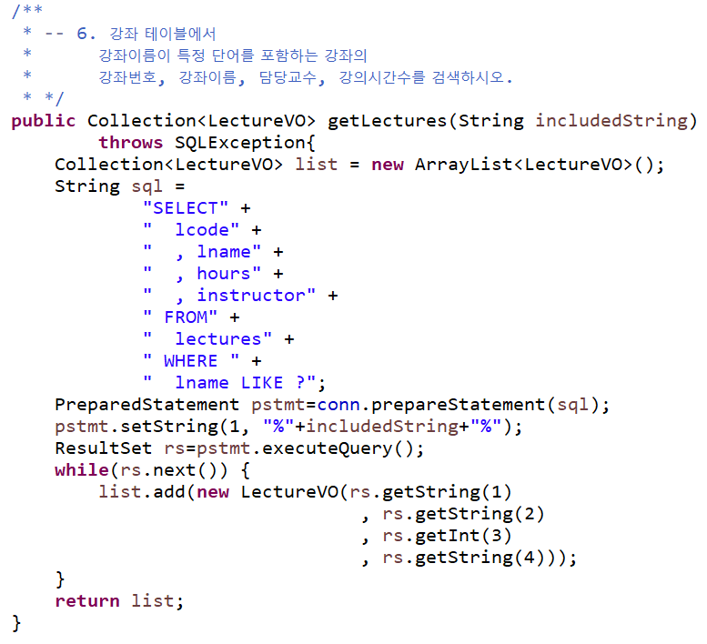
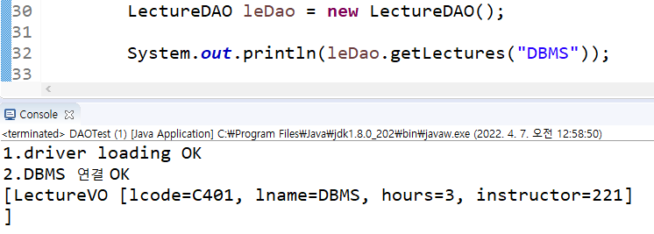
6. TEST결과- LectureDAO

Slide 11
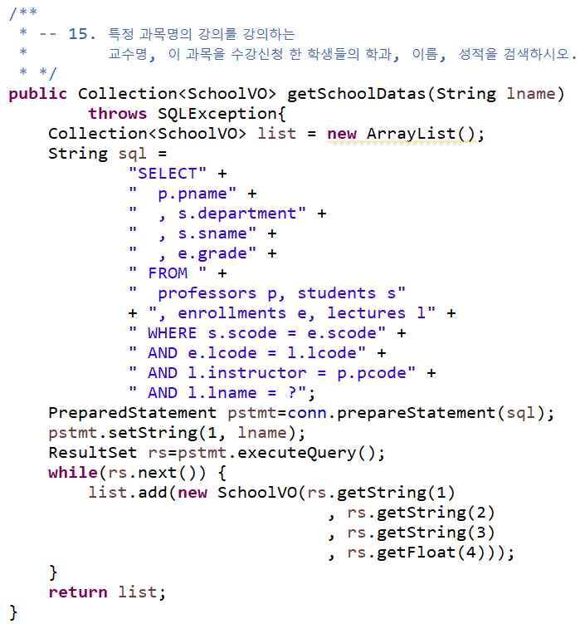
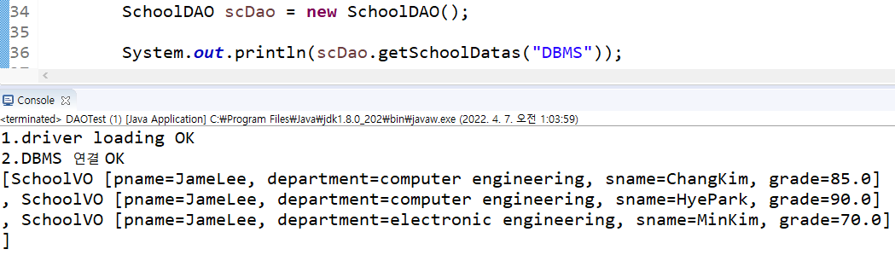
6. TEST결과- SchoolDAO

Slide 12
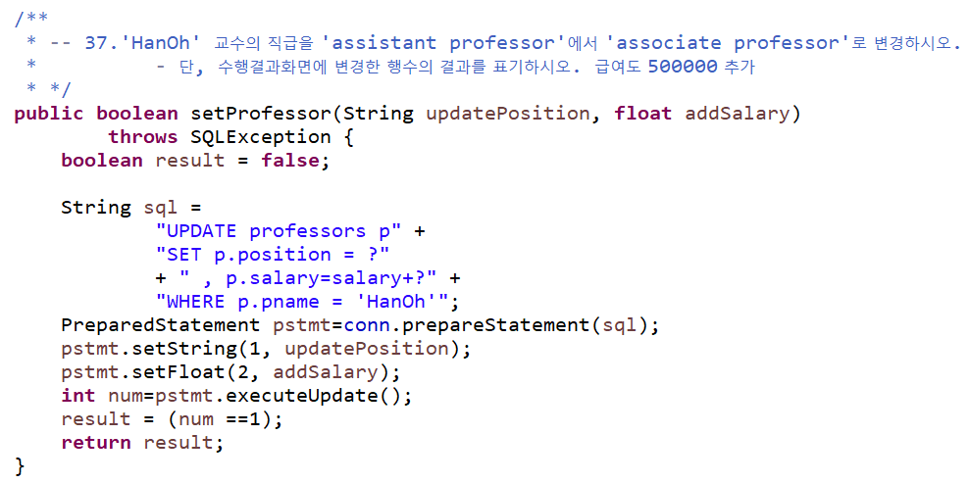
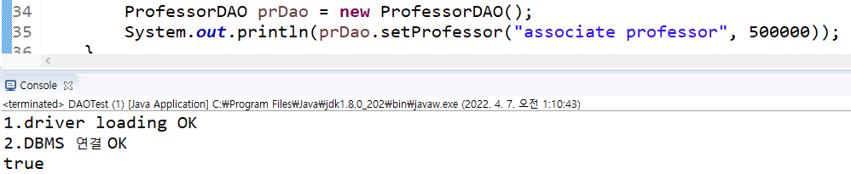
6. TEST결과- ProfessorDAO

Slide 13
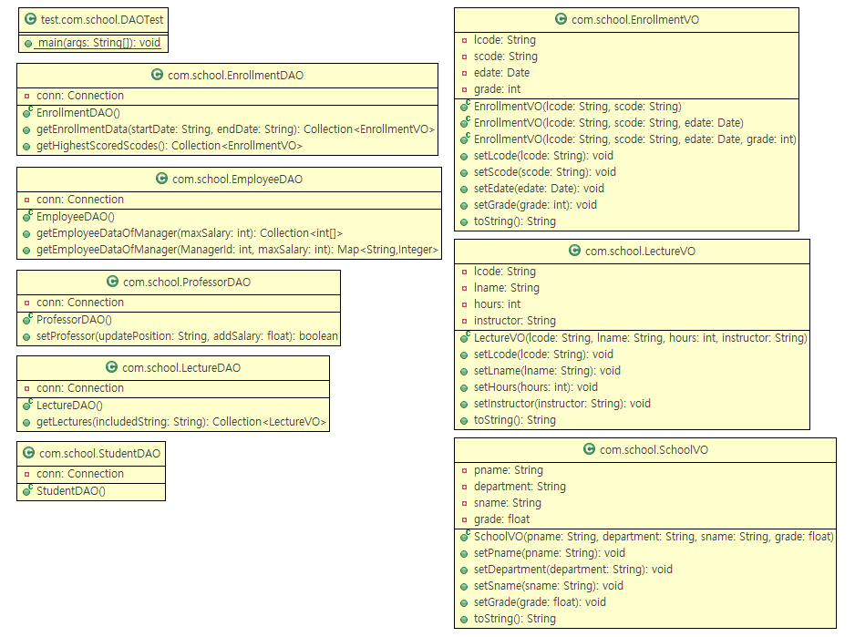
7. 클래스 다이어그램

